Slide 1
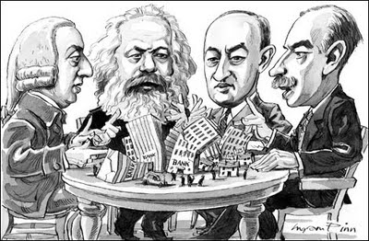
11
HOSPODÁŘSKÁ POLITIKA

Slide 2
HOPO
Cíle
Nástroje
Rozhodovací procesy
Konkrétní opatření

Slide 3

Cíle HOPO
Plná zaměstnanost
Stabilita cen
Hospodářský růst
Rovnováha platební bilance

Slide 4
Oblasti HOPO
Makroekonomická:
Fiskální (rozpočtová) – MF ČR, Vláda
Monetární (peněžní) – Česká národní banka
Důchodová
Vnější obchodní a měnová
Mikroekonomická:
Strukturální -
Sociální
Důchodová
Ochrana hospodářské soutěže – monopoly, kartely

Slide 5
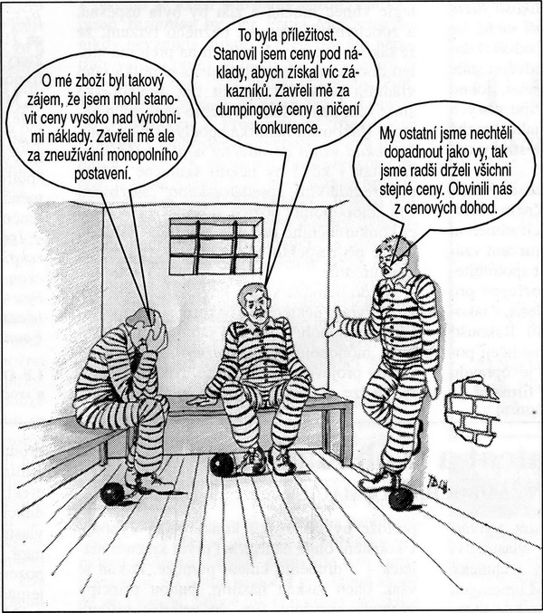
Ochrana hospodářské soutěže
Predatoring
Kartel
Monopol

Slide 6
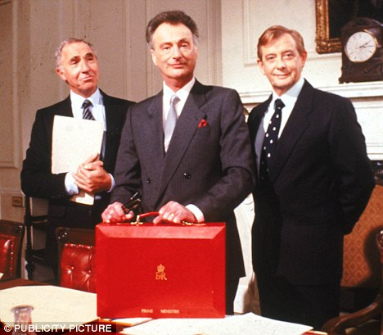
Nositelé HOPO
= subjekty podílející se na
procesu formulování HOPO
Decizní sféra
parlament, vláda, státní úřady, ČNB
Vlivová sféra
velké podniky, politické strany, odbory, média
Vnější sféra
orgány integračních seskupení (EK, EP, RE…)

Slide 7

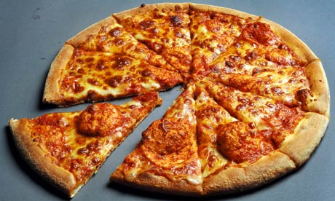
Funkce vlády
Efektivnost
    otázka alokace
Sociální spravedlnost
    přerozdělování
Stabilita vývoje
    makroekonomická rovnováha

Slide 8
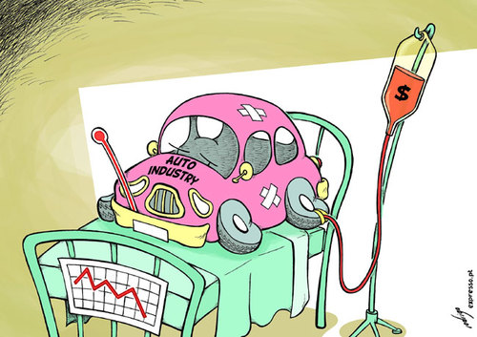
Krize (L × R)
Klaus: „Hospodářskou krizi způsobilo selhání vlády, ne nezdar trhu“
×
Sarkozy:
„Nenecháme padnout
automobilový průmysl,
který zaměstnává jen ve Francii přímo či nepřímo deset procent aktivního obyvatelstva“

Slide 9
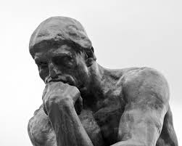
Měli by tvůrci HOPO usilovat
o stabilizaci ekonomiky?

Slide 10
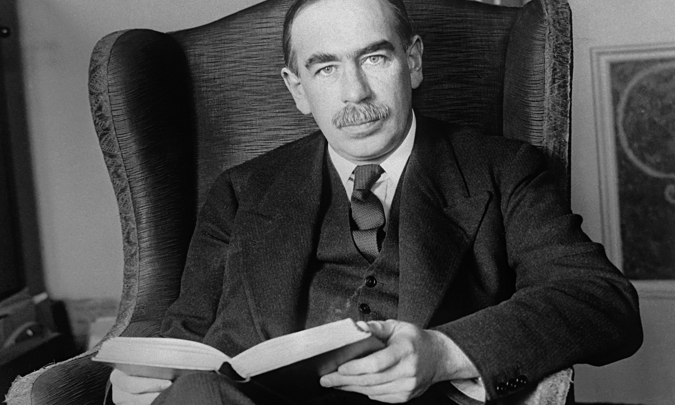
ANO
Ekonomiky jsou nestabilní, samy o sobě mají tendenci k výkyvům
    „Recese = plýtvání zdroji“
HOPO může ovlivnit agregátní poptávku, tak aby „vyrovnala“ výkyvy ekonomiky a zmírnila jejich negativní dopady
Stimulace ekonomiky: ↑ vládních výdajů, ↓ daní = ↑ výkonu a zaměstnanosti

Slide 11
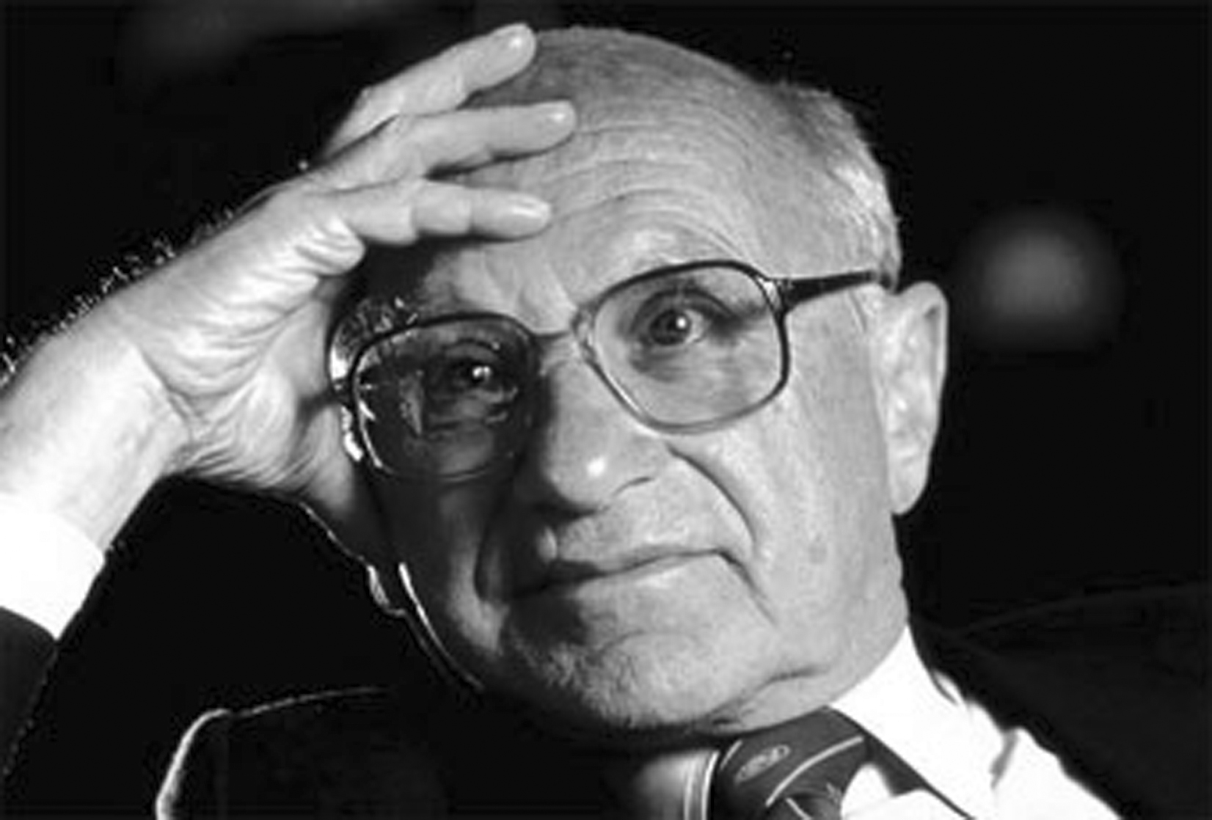
NE
HOPO nemají okamžité účinky, ale působí s určitým zpožděním (u MP 6 měsíců, FP i roky)
Často neúmyslně zesilují výkyvy
= „neškodit“
    Nelze odstranit všechny výkyvy – omezené znalosti, predikovatelnost událostí

Slide 12
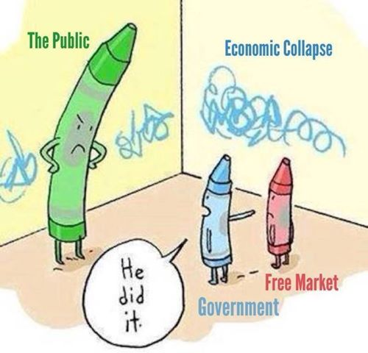
TRH versus VLÁDA
= základní dilema HOPO
Výhody trhu
Efektivnost;
Prostor pro svobodu rozhodování;
Nulové náklady fungování.
Nevýhody trhu
Monopolizace;
Preference krátkodobých efektů;
Veřejné statky.

Slide 13

Veřejný vs. soukromý sektor
 | Sektor
 | Soukromý | Veřejný
Trh manažerů | existuje | neexistuje
Mzdy | vyšší | nižší
Odpovědnost | vynucená | selhává
Řešení?
Omezení informační asymetrie;
Poměřování se soukromým sektorem;
Normování výkonů.

Slide 14
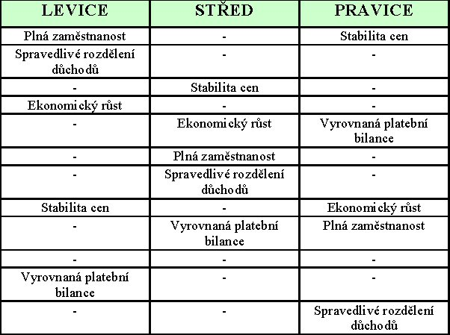
Preference politických stran

Slide 15
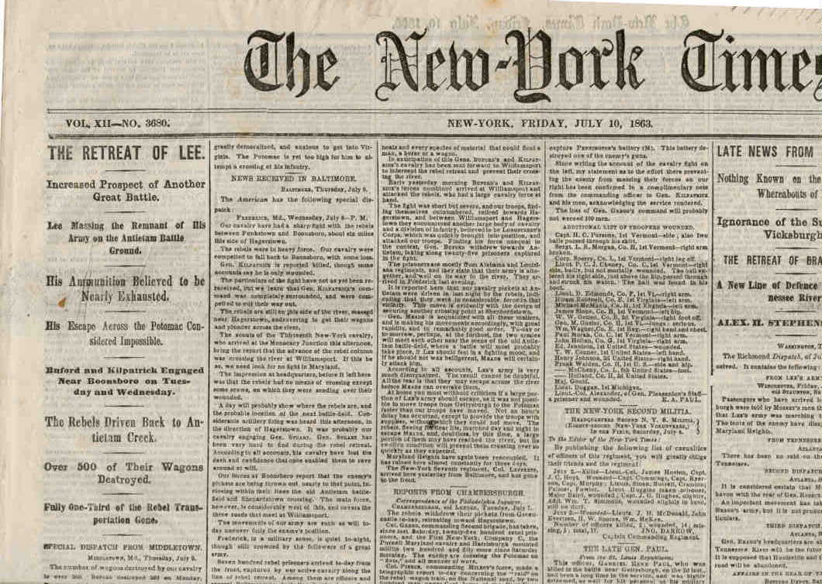
Vliv médií na HOPO
Média = 4. složka moci
Role: informovat, kontrola státní moci
Nutná nezávislost médií
    Přesahování politiky do médií
    Vliv médií na politiku
Odborná: nízký podíl X populární

Slide 16
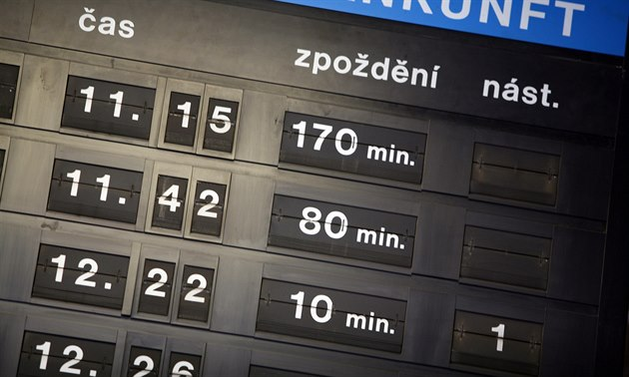
Limity HOPO
Čas
    časové zpoždění
    politický a ekonomický cyklus
Vládní selhání
    tendence k neefektivnosti
Vliv mezinárodních smluv a institucí
    velký význam s rostoucí integrací

Slide 17
Soukromé vs. veřejné statky
VS – financovány ze státního rozpočtu
  Žádný oběd není zadarmo.
Množství VS může být zvýšeno, jen při poklesu SS
Spor: proporce VS-SS = veřejná volba (voliči)

Slide 18
Volba soukromé X veřejné statky
Soukromé statky
pravice
levice
Veřejné statky

Slide 19
Model zastupování v HOPO
Principal – agent model:
Morální hazard
Volič deleguje na vládu část pravomocí
Výsledek vládní činnosti rozdělen mezi voliče a vládu
Vláda sleduje vlastní zájmy – asymetrické informace, populismus

Slide 20
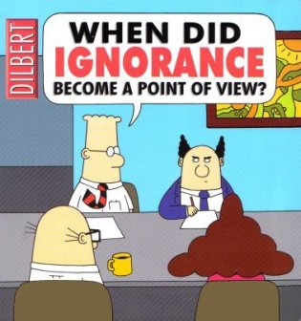
Racionální neznalost/ignorance
Koho volit???
Nákladné zjišťování informací (programy…)
-> náklady jsou vyšší než přínosy
Důsledek: slabá kontrola politiků = prostor pro jejich vlastní zájmy

Slide 21
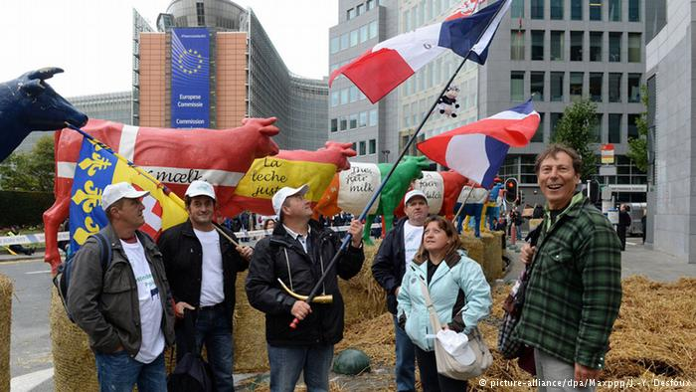
Zájmové skupiny
= skupiny prosazující své zájmy prostřednictvím státu (zemědělci…)
Vliv na rozhodování politiků
Realita: prohrávají skupiny početné (spotřebitelé, daň. poplatníci) X vyhrávají málo početné
Důvod: podíl z prospěchu z politického opatření

Slide 22
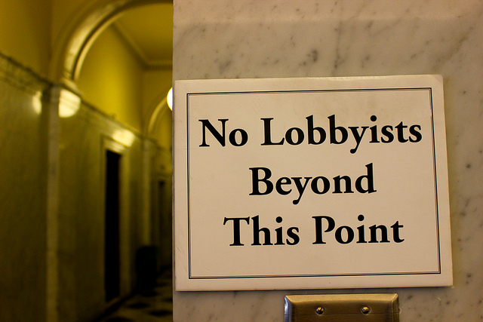
Zájmové skupiny - možnosti vlivu
Lobbování
Vystupování v médiích
Stávka
Demonstrace

Slide 23


Příště?
Fiskální a monetární politika!

